Slide 1


产品名称：印相
印相——你的专属相册管家
设计者：施传康

Slide 2

Part 1 价值主张设计
加值宣言
手机拍照非常方便，大家平常都喜欢随手拍下各种照片来记录生活，日积月累整个相册凌乱不堪，用户难以第一时间找到自己想要的照片。本app使用通用物体和场景识别api实现app自动给图片添加标签的主要功能，使用百度云图像风格转换api实现让用户可以一键转换图片风格的辅助功能。帮助用户解决了问题的同时也让用户有了更好的体验。
功能优先级
主要：通用物体和场景识别api：支持超过10万类常见物体和场景识别，接口返回图片
内1个或多个物体的名称
次要：图像风格转换api：将图像转换成卡通画或素描风格，可用于开展趣味活动

Slide 3
核心价值
通用物体和场景识别
最小可用产品为通过通用图像识别识别图片内容，添加一个内容标签
图像风格转换
最小可用产品为转换图片风格

Slide 4

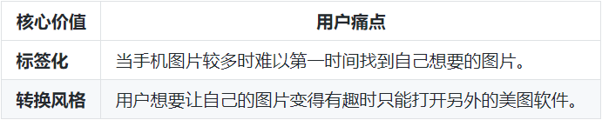
核心价值与用户痛点

Slide 5
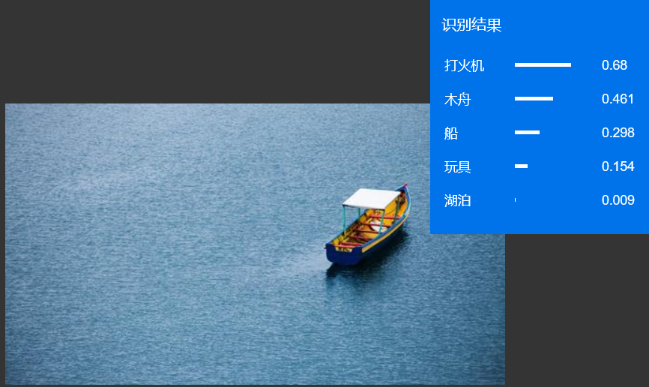
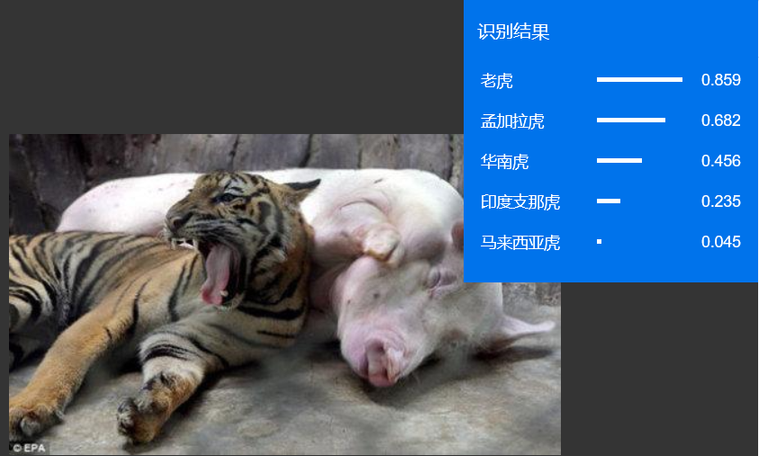
人工智能概率性与用户痛点
当图片主体在图片中占比较小时，会出现识别出错误结果的情况。
当图片主体较多时，会识别出较为突出的那个主体。

Slide 6
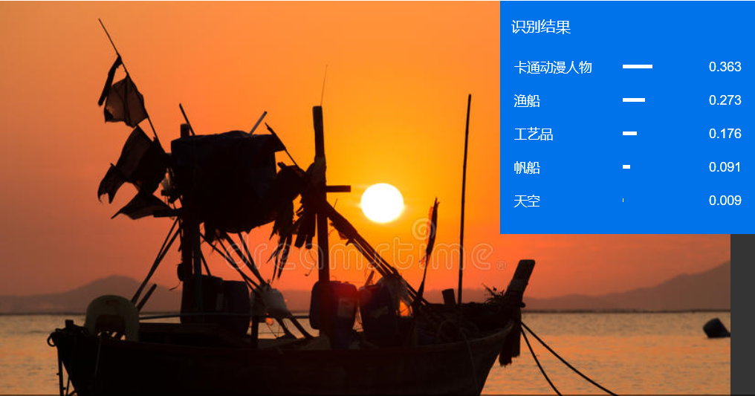
人工智能概率性与用户痛点
总结
当图片主体较小时，识别出错的概率较大。
当图片色调较暗时，识别出错的概率较大。
当图片主体较多时，识别的结果为较突出的主体。
当图片色调较暗时，主体不突出时，会出现识别出错误结果的情况。

Slide 7
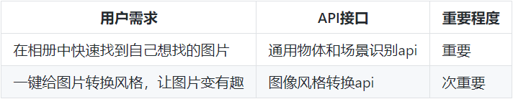
需求列表与人工智能API加值

Slide 8
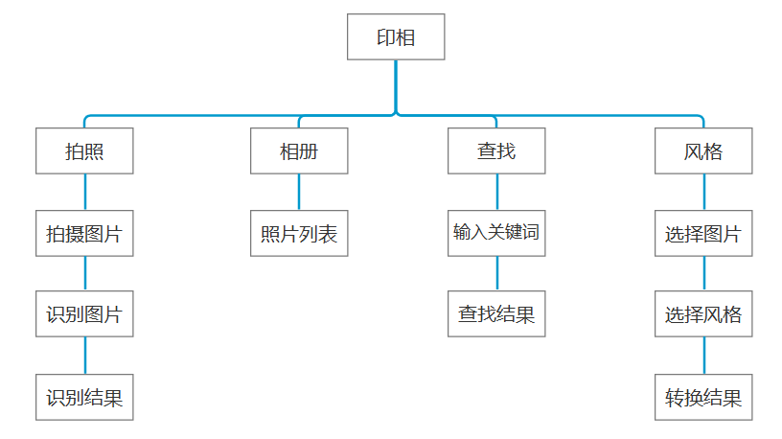
Part 2 产品原型
产品架构图

Slide 9
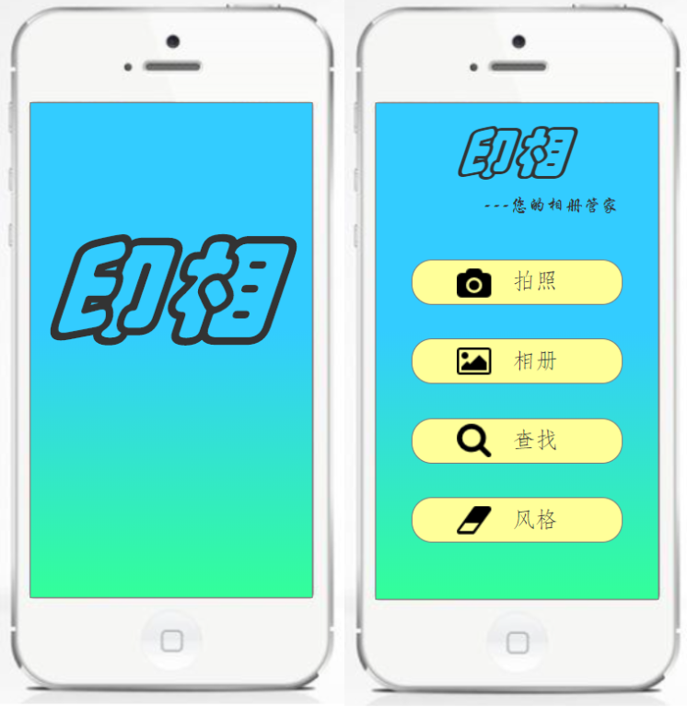
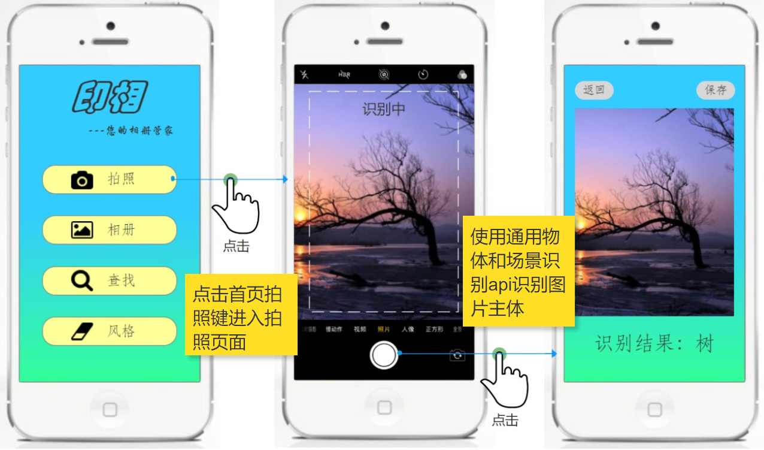
交互与界面设计
App启动页与首页
拍照识别流程

Slide 10
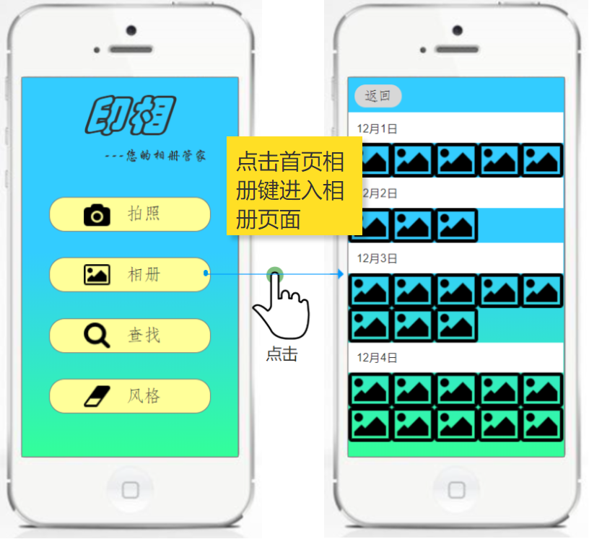
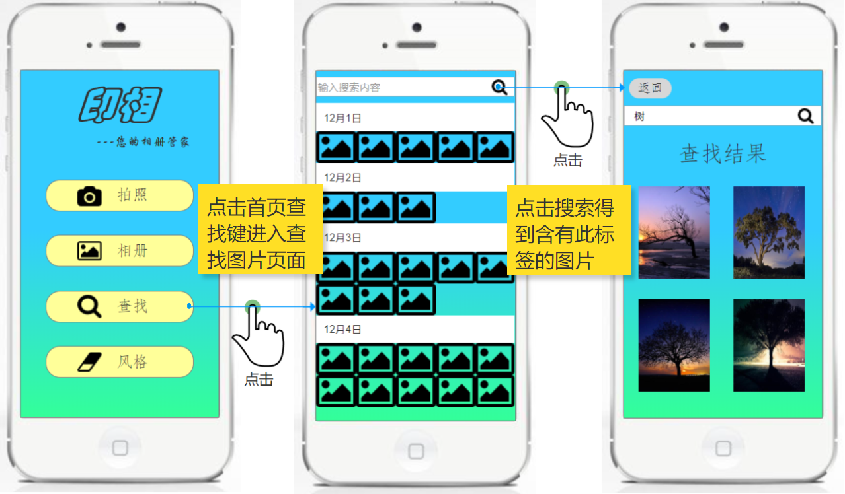
交互与界面设计
查看相册流程
查找图片流程

Slide 11
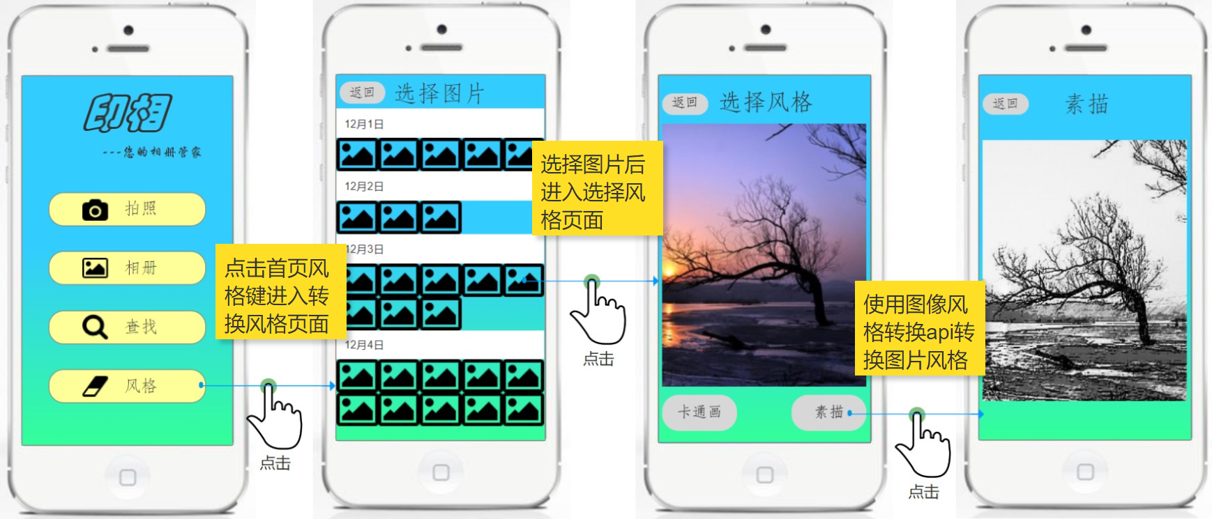
交互与界面设计
图片转换风格流程

Slide 12
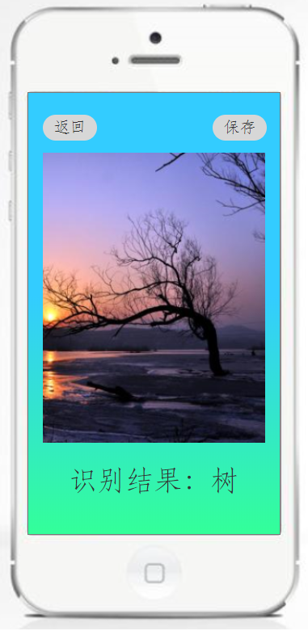
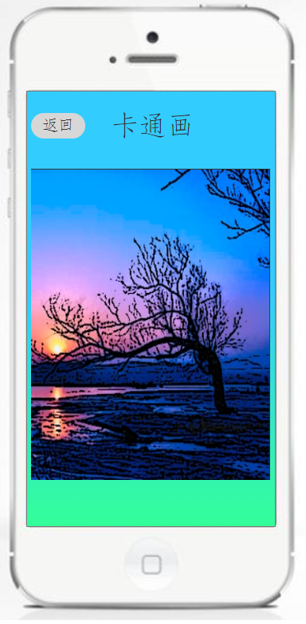
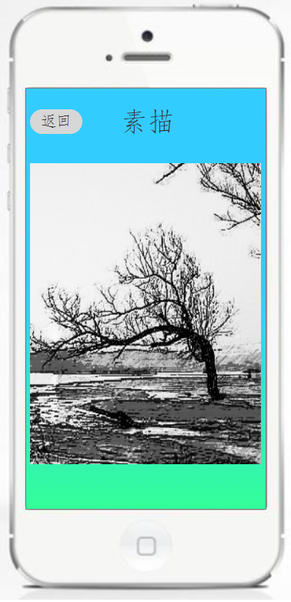
信息设计
图片识别api输出结果
风格转换api输出结果

Slide 13
Part 3 API使用与输出展示
百度云通用物体和场景识别API
接口描述：该请求用于通用物体及场景识别，即对于输入的一张图片（可正常解码，且长宽比适宜），输出图片中的多个物体及场景标签。
HTTP 方法：POST
请求URL： https://aip.baidubce.com/rest/2.0/image-classify/v2/advanced_general

Slide 14
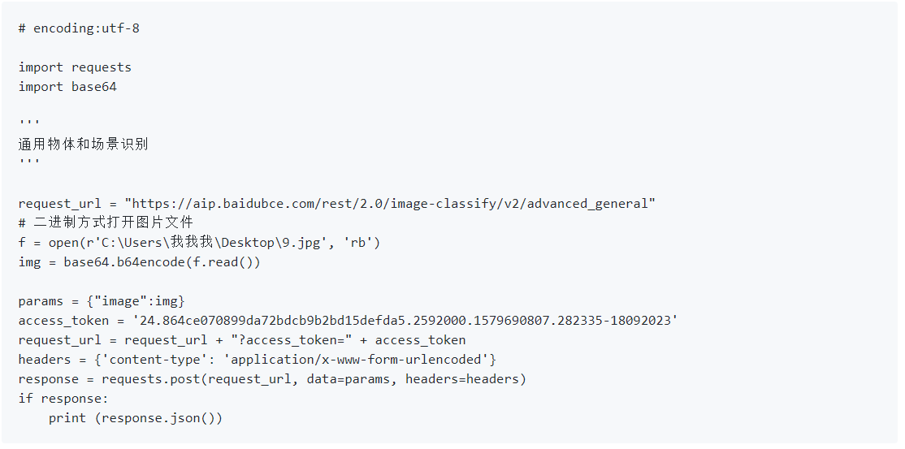
代码展示

Slide 15
Part 3 API使用与输出展示
百度云图像风格转换API
接口描述：将图像转化成卡通画或素描风格。
HTTP 方法：POST
请求URL： https://aip.baidubce.com/rest/2.0/image-process/v1/style_trans

Slide 16
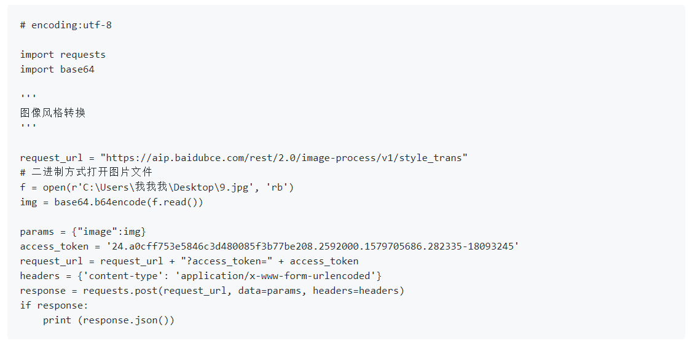
代码展示

Slide 17
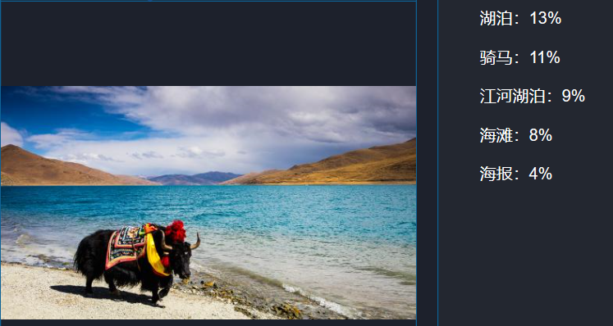
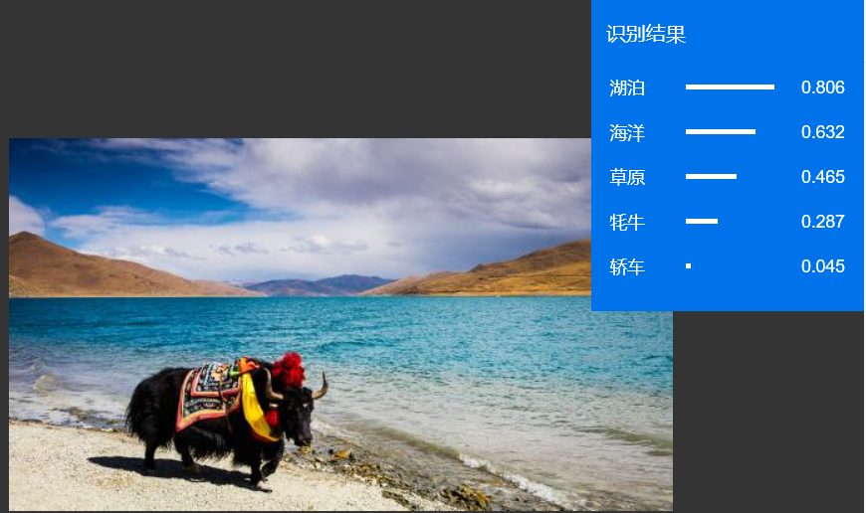
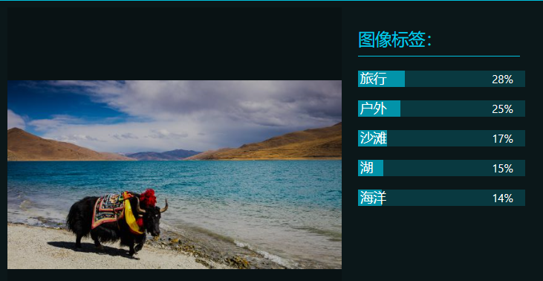
使用对比分析
腾讯云图像分析api
百度云通用物体和场景识别api
阿里云图像识别api

Slide 18
使用对比分析
分析结果
通过3家图像识别api对同一张图片分析的结果可以看出，百度云通用物体和场景识别api识别出正确结果的概率大于其他2家api。
价格方面，腾讯云与阿里云收费都为2.5元/千张，百度云的收费为2元/千张，低于其他2家。
总结
虽然百度云通用物体和场景识别api在使用中也会出现识别出错的情况，但对比市场上其他相同类型的图像识别api，识别出正确结果的概率要大一些，而且价格方面也比其他的低，因此本app选择百度云通用物体和场景识别api作为主要功能使用的api。
本app使用的另一个api为百度云图像风格转换api，查找了其他云平台，没有发现有类似的api，但此api不是分析类型的api，因此不会出现出错的情况。

Slide 19
使用后风险报告
百度云通用物体和场景识别API
准确性：通过对比百度云通用图像与场景识别api和其他2家相同类型图像识别api，发现百度云通用图像与场景识别api识别出正确结果的概率大于其他2家。
价格：百度云通用图像与场景识别api为2元/千张，而其他2家都为2.5元/千张。
总结而言，百度云通用图像与场景识别api不管在准确性还是在价格方面上对比其他2家都有优势，但百度云通用图像和场景识别api也会出现识别错误的情况。
百度云图像风格转换API
市场上没有其他云平台有类似百度云图像风格转换的api，百度云图像风格api因为其类型不是分析类型，因此不会出现错误的情况。

Slide 20
感谢聆听

